Slide 1
能带论是目前研究固体中的电子状态，说明固体性质最重要的理论基础。它的出现是量子力学与量子统计在固体中应用最直接、最重要的结果。能带论不但成功地解决了经典电子论和Sommerfeld自由电子论处理金属问题时所遗留下来的许多问题，而且成为解释所有晶体性质（包括半导体、绝缘体等）的理论基础。
固体物理中这个最重要的理论是一个青年人首先提出的，
1928年23岁的Bloch 在他的博士论文“论晶格中的量子力学”
中，最早提出了解释金属电导的能带概念，接着1931年Wilson
用能带观点说明了绝缘体与金属的区别在于能带是否填满，从
而奠定了半导体物理的理论基础，在其后的几十年里能带论在
众多一流科学家的努力中得到完善。
能带论虽比自由电子论有所严格，但依然是一个近似理论。

Slide 2
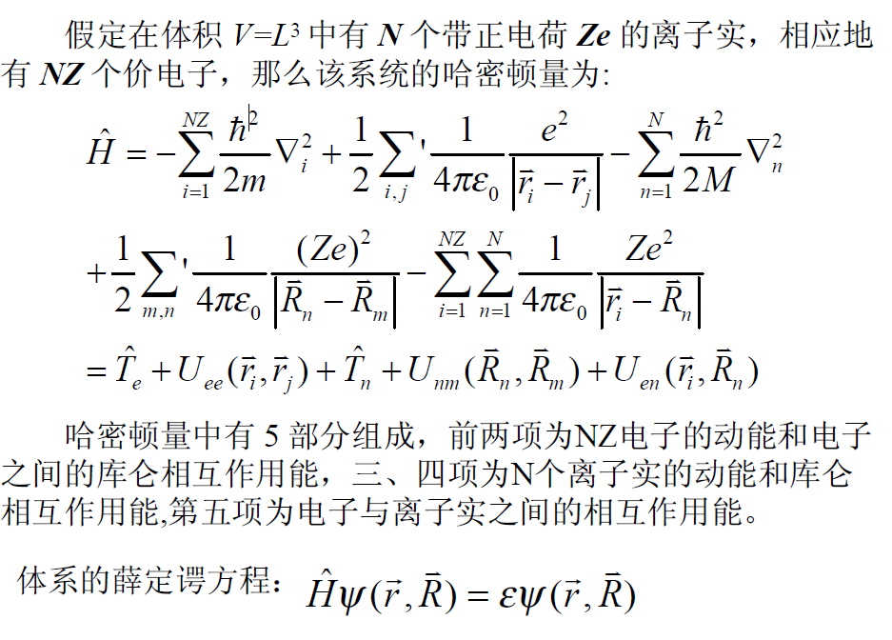

Slide 3
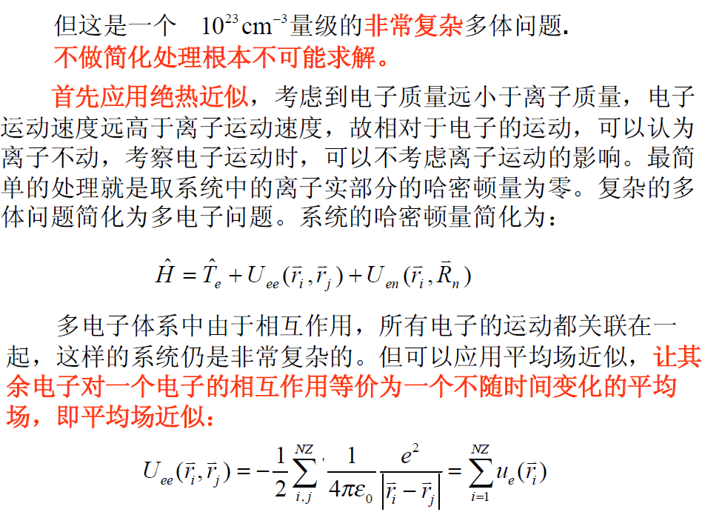

Slide 4
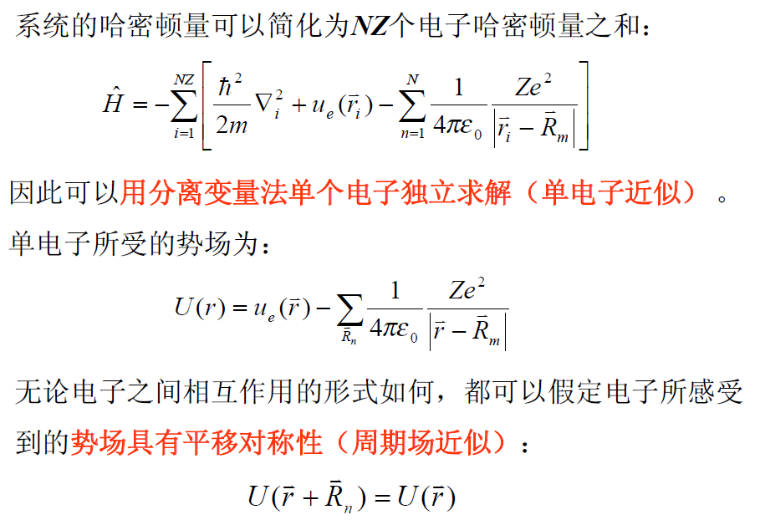

Slide 5
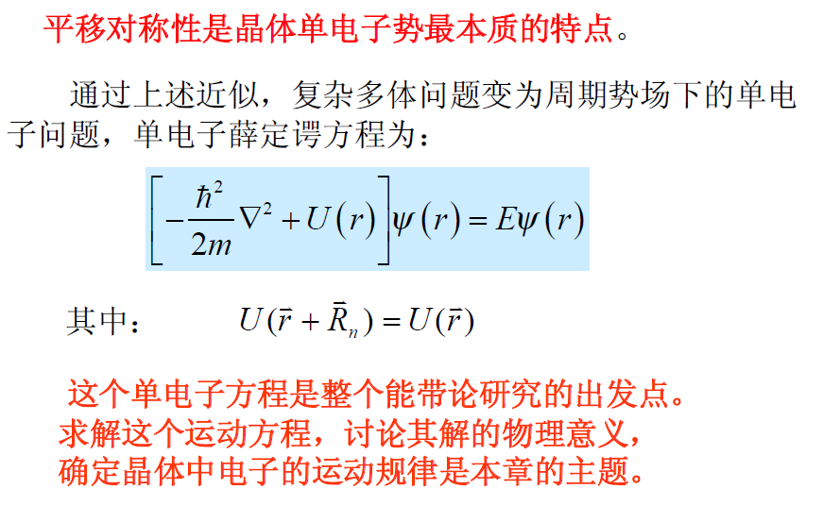

Slide 6
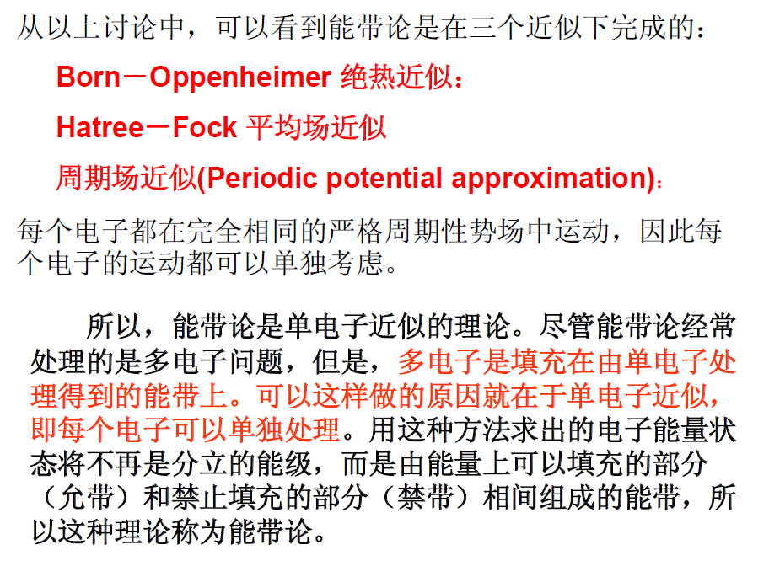

Slide 7
§5.3周期性势场中电子的运动模型
索未菲模型对电子的比热问题进行了较好的解释，较Drude-Lorentz经典模型有所完善，但由前面讨论，该模型仍具有局限性。同时该模型对许多重要问题仍难以圆满解释。
布洛赫等人采用周期性势场中电子运动模型对上述问题进行了处理，这部分工作确立了能带理论的基础。

Slide 8
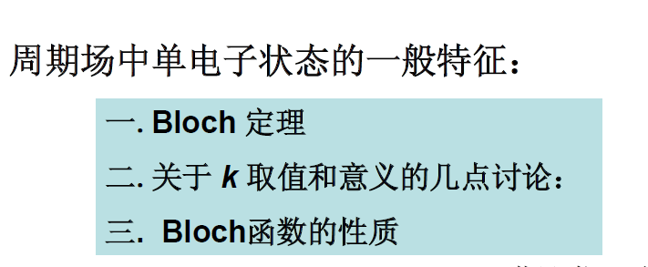
虽然晶体中电子的运动可以简化成求解周期场作用下
的单电子薛定谔方程，但具体求解仍是困难的，而且不同
晶体中的周期势场的形式和强弱也是不同的，需要针对具
体问题才能进行求解。Bloch首先讨论了在晶体周期场中
运动的单电子波函数应具有的形式，给出了周期场中单电
子状态的一般特征，这对于理解晶体中的电子，求解具体
问题有着指导意义。

Slide 9
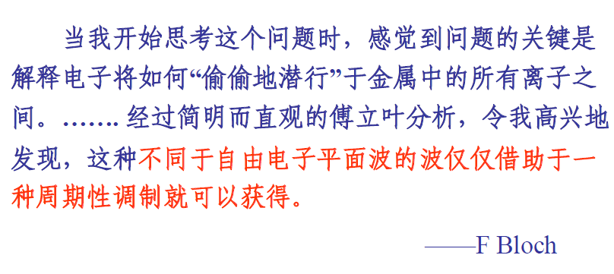
Bloch定理
考虑一理想完整晶体，所有的原子实都周期性地静
止排列在其平衡位置上，每一个电子都处在除其自身外
其它电子的平均势场和原子实的势场中运动。按照周期
场近似，电子所感受到的势场具有周期性。这样的模型
称为周期场模型。

Slide 10
1 布洛赫定理
晶体中的电子是在周期性规则排列的正离子构成的势场中运动，电子在运动中接近正离子时势能降低，离开正离子时势能增大。故这种势能是随晶格的周期性而变化的（即所谓周期性势场，且其周期即为晶格的周期）。
在周期性势场中运动的电子满足以下薛定理方程：

Slide 11
其中
为电子的势场，是以晶格排列的周期为周期的周期性函数。
布洛赫（Bloch）证明这个方程的解为：
其中，
是一个与波矢
有关，且为
的周期性函数，其周期性同
一样，以晶格排列的周期为周期。
显然，若
为常数，
即为索未菲电子（自由电子）的波函数。
所以电子在周期性势场中运动的同索未菲电子相似，代表一个波长为
且在
方向传播的平面波。

Slide 12
由于
的性质同
有关，且为
的周期性函数，故该波被周期性势场调幅。
称为布洛赫函数（或具有这种形式的波函数为布洛赫波函数）。
上述命题和结论（即方程的解形式）称为布洛赫定理。
布洛赫波：电子在晶格的周期性势场中运动的
波函数是一个按晶格的周期性函数调幅的平面波。

Slide 13
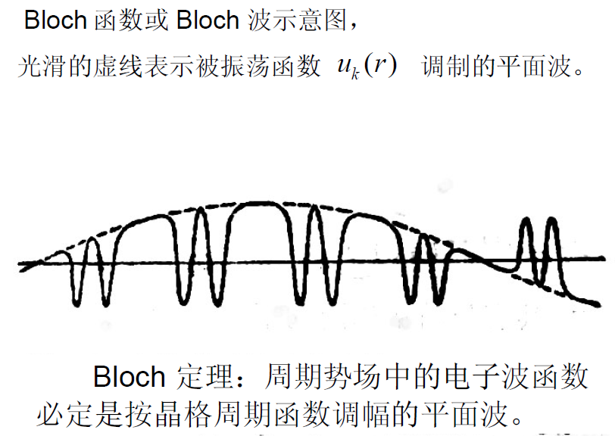
换句话说：Bloch 发现，不管周期势场的具体函数形式如何，
在周期势场中运动的单电子的波函数不再是平面波，而是
调幅平面波，其振幅也不再是常数，而是按晶体的周期而
周期变化。

Slide 14
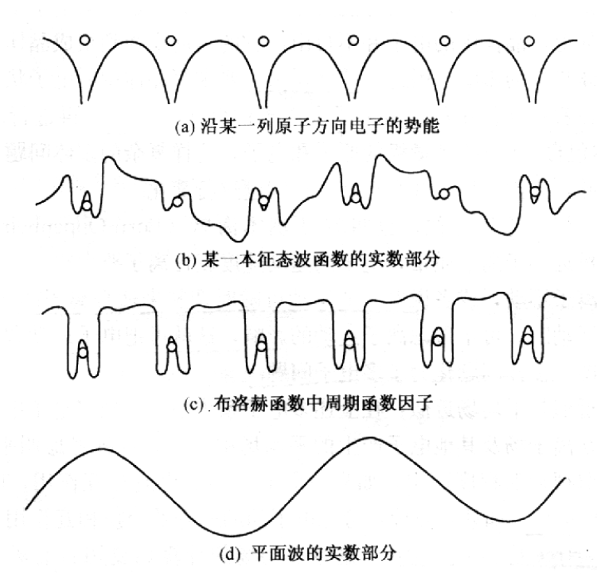

Slide 15
2．布洛赫定理的证明 （一维）
所谓势场的周期性来自晶格的周期性（即平移对称性）。
任何对称操作都可以用相应的算符来表示。设
是平移对称操作所对应的算符，则对任意函数
有
显然，
如此反复使用算符
得到：
可以是势能
，也可以是Hamilton量）。

Slide 16
是周期性函数，自然
①
Hamilton量
（注意：符合条件
）
（
与
运算结果一样）
周期场中Hamiton量也具有周期性或平移对称性，
不是周期函数，仅是进行操作。

Slide 17
②
对
则有
（进行平移对称操作）
若将算符
作用于薛定谔方程
，则有：
故可知
和
是可对易的，由量子力学可知两可对易的算符
具有共同的本征函数，若
为
的本征函数，则本征值为E，则
也将是
的本征函数， 即

Slide 18
同前理，反复运用算符
，则有：
假设晶体由N个元胞组成，其长度为
采用周期性边界条件，N个元胞构成的一维晶体
相当于首尾相连的圆环。 x、x+Na 相连，为同一点。
x
x+Na
x
x+Na
a

Slide 19
则有
因
令
，则有
则
⑴

Slide 20
若联系平面波
（略去指数前系数）
则
=
所以平面波满足
（或
具有平面波形式，既可用该平面波代表），令波矢
（h为任意正整数）
（实际上对周期为a的一维晶格，它的倒格子的周期是
，所以倒格点的坐标为
）
则

Slide 21
则
故
对
和
有同样的效果（分别为以
为波矢的波函数和以
为波矢的波函数）
故可用所有
的线性迭加来表示：（
②

Slide 22
其中，
因为
③
为平面波且按晶格周期调制

Slide 23
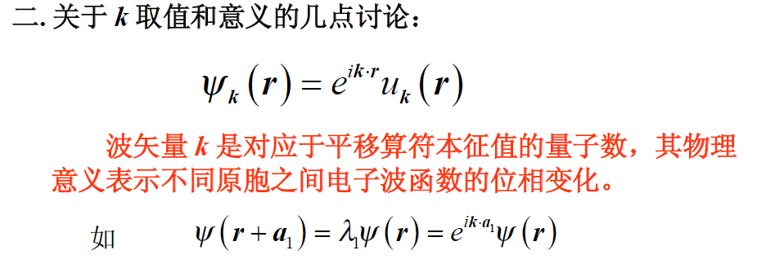
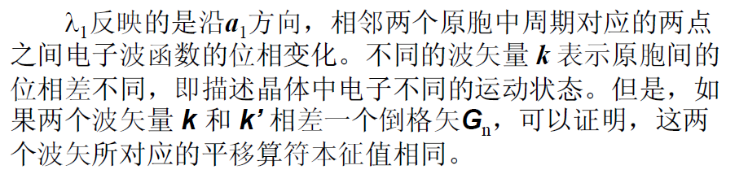

Slide 24
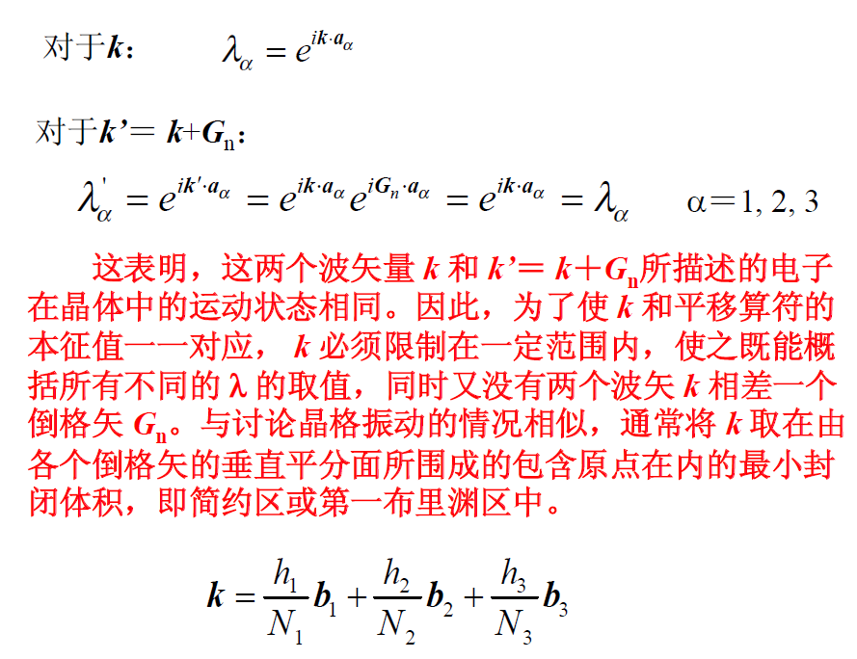

Slide 25
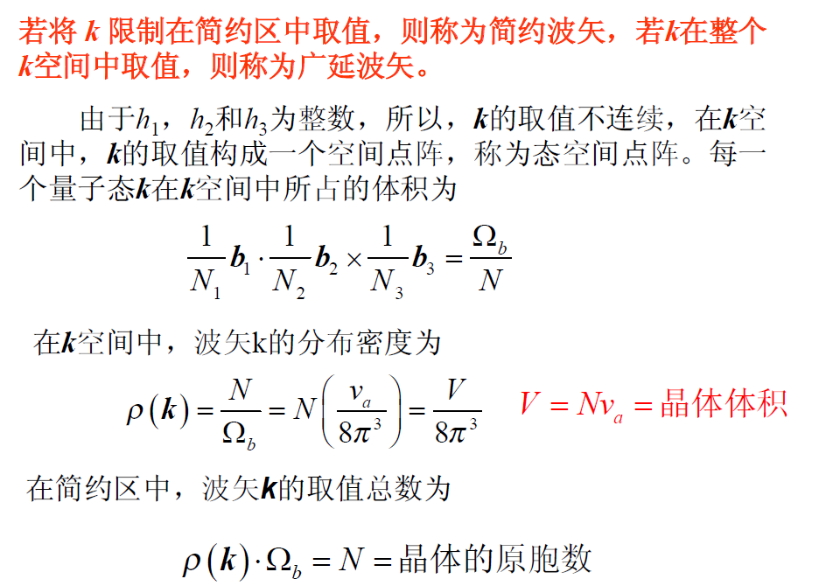

Slide 26
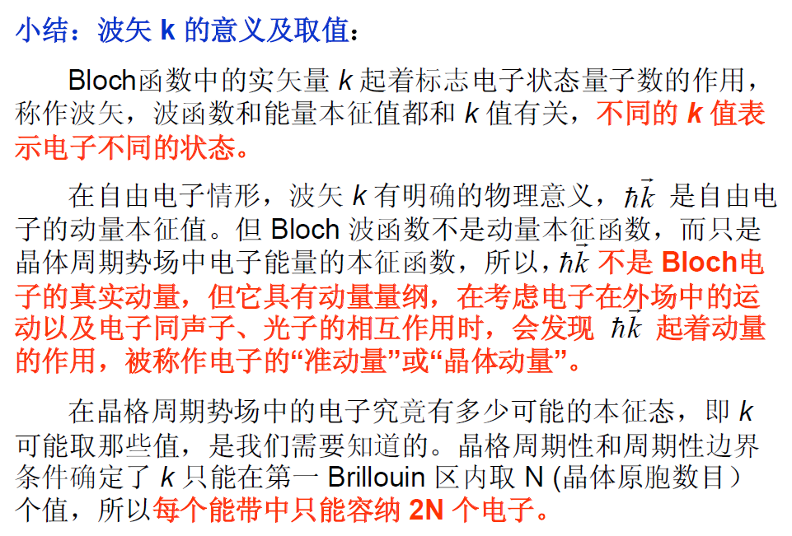

Slide 27
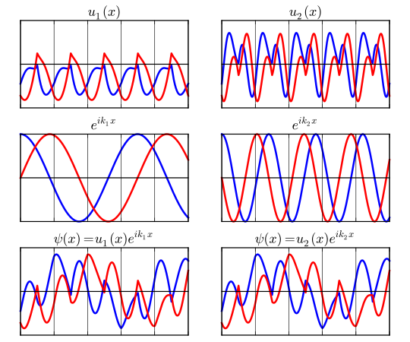
A Bloch wave (bottom) can be broken up into the product of a periodic function (top) and a plane-wave (center). The left side and right side represent the same Bloch wave broken up in two different ways, involving the wave vector k₁ (left) or k₂ (right). The difference (k₁−k₂) is a reciprocal lattice vector. In all plots, blue is real part and red is imaginary part.

Slide 28
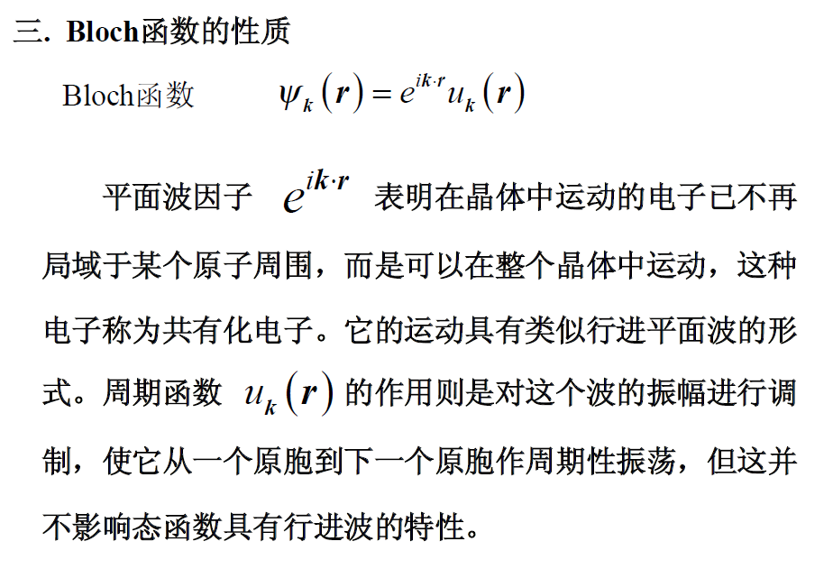

Slide 29
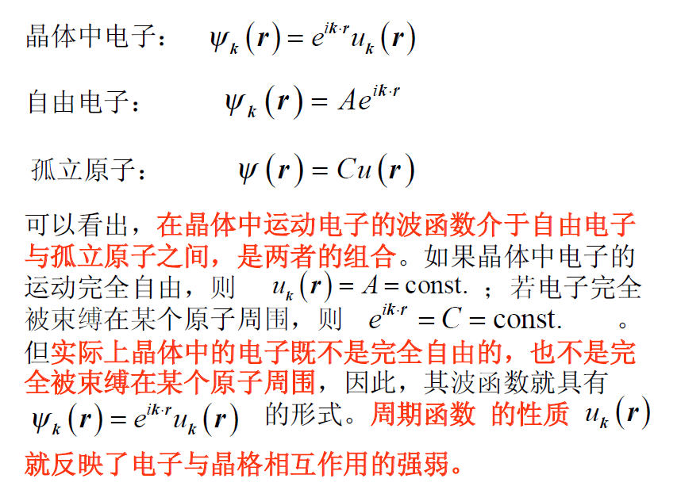

Slide 30
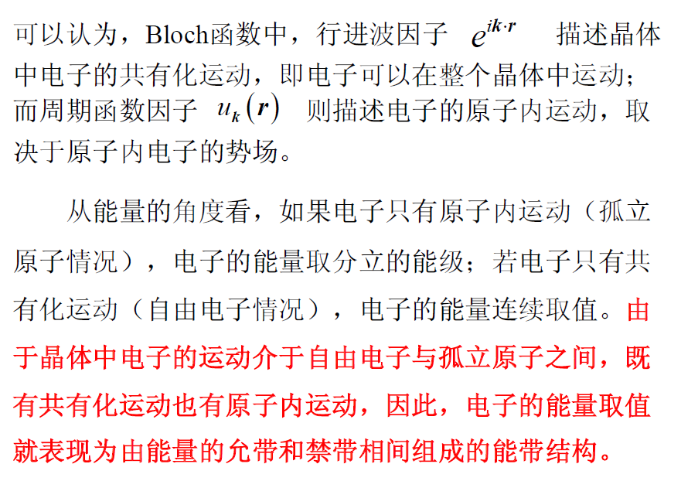

Slide 31
以上我们只是通过分析给出了固体中电子态函数的一般性质，而为了得到清晰确切的结果，我们就必须对一个感兴趣的、特定固体的实际势能V(r) 去求解单电子的薛定谔方程，然而即使是比较简单的势，其薛定谔方程的求解过程也是一项数学推导极其繁琐的工作，为了得到能与实验对照的结果，这样做当然是非常必要的。
但如果只是为了更好地进一步理解周期性势场对电子运动的影响，我们最好是选择使用经过简化的势，用最少量的数学过程来求解薛定谔方程，以便专心地理解相关的物理问题。这就是我们后面两节的内容。

Slide 32
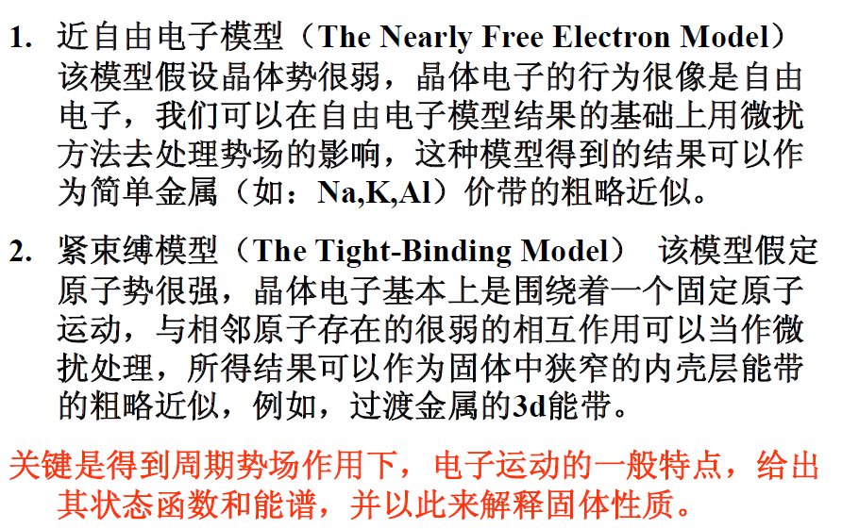

Slide 33
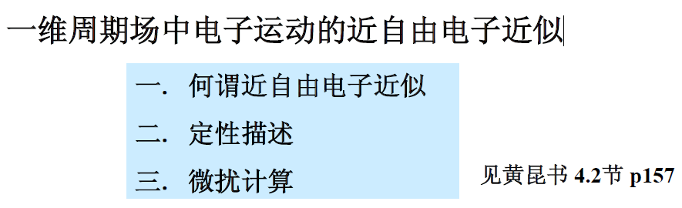
一、何谓近自由电子近似（ Nearly Free Electron ）
在周期场中，若电子的势能随位置的变化（起伏）比较小，而电子的平均动能要比其势能的绝对值大得多时，电子的运动就几乎是自由的。因此，我们可以把自由电子看成是它的零级近似，而将周期场的影响看成小的微扰来求解。（也称为弱周期场近似）。这个模型虽然简单，但却给出周期场中运动电子本征态的一些最基本特点。

Slide 34
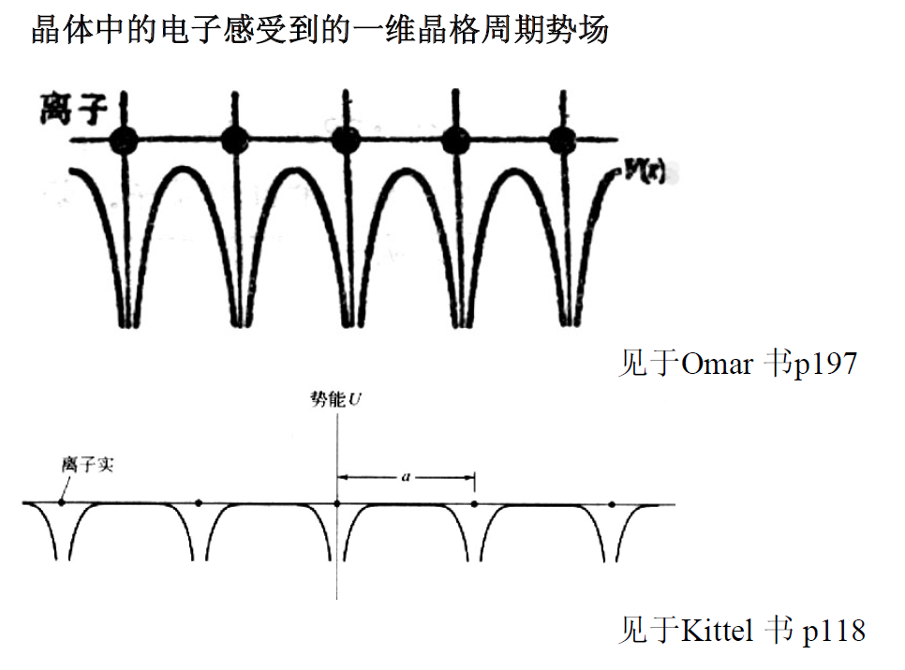

Slide 35
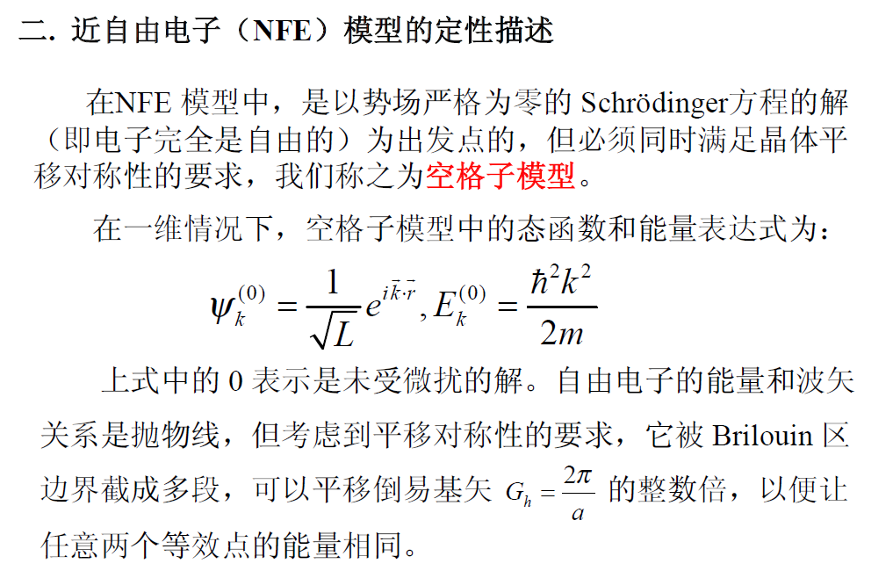

Slide 36
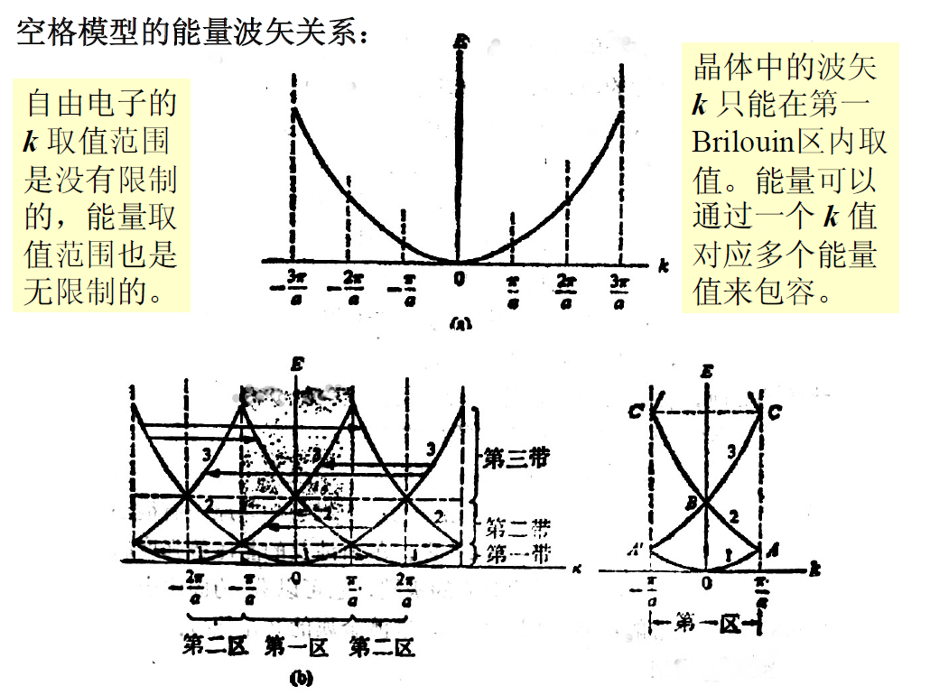

Slide 37
当考虑微弱的周期势场影响时，空格子能谱的明显变化只发生在Brilouin区区心和边界处，原先相互连接的，现在分开了，出现了一个能隙，也就是说，在这些点上，能谱的形状受到弱晶体势场的修正。（实际上，晶体势的作用是使空格子模型中能带结构中的尖角变得平滑了。）
在区域的其它部分，能谱的形状受到的影响很小，基本保持了空格子模型的抛物线形式。见下图。所以说近自由电子近似下晶体电子的能级区分成为电子可以占据的能带以及禁带。

Slide 38
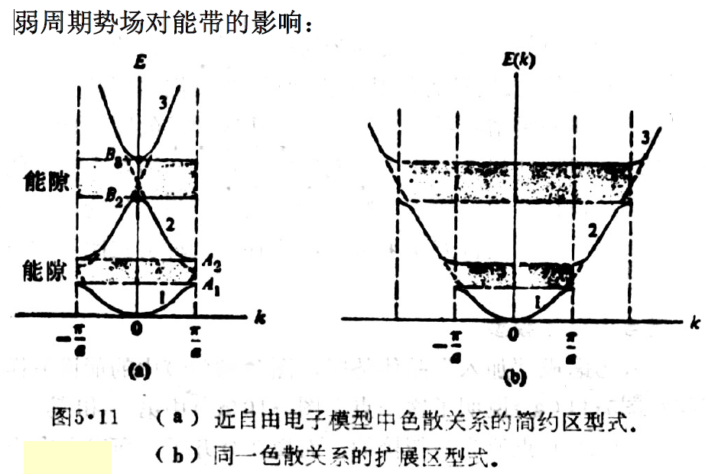

Slide 39
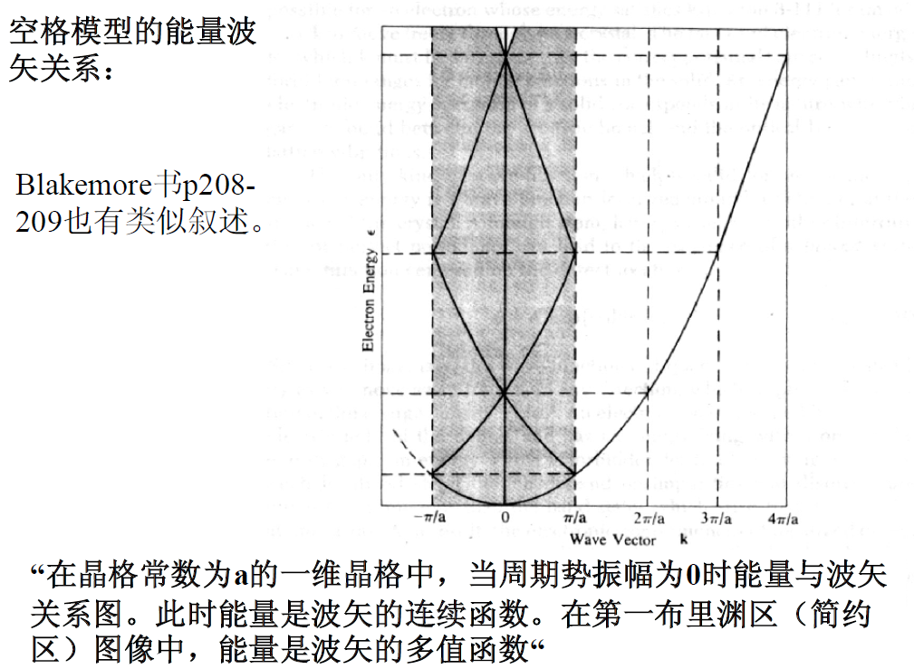

Slide 40
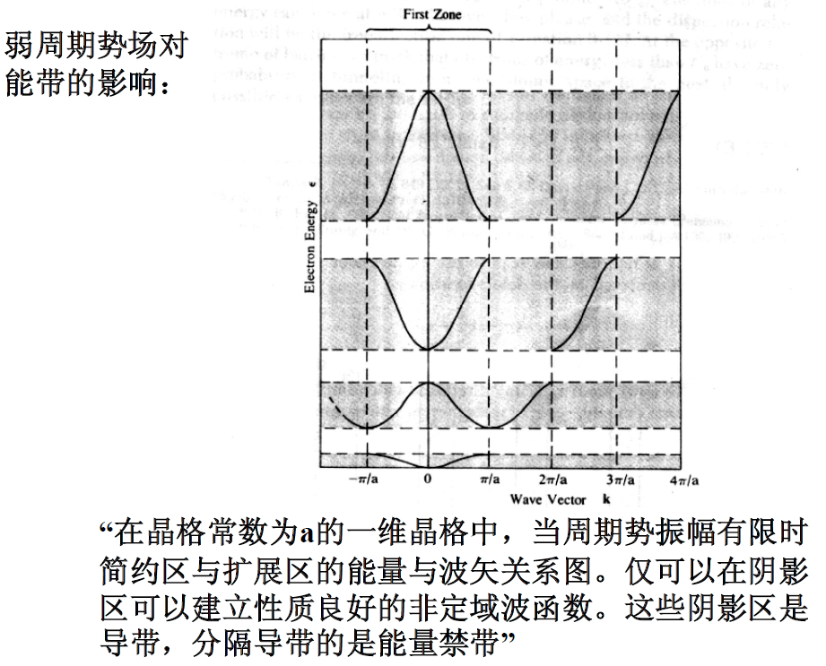

Slide 41
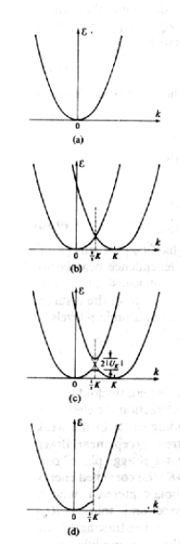
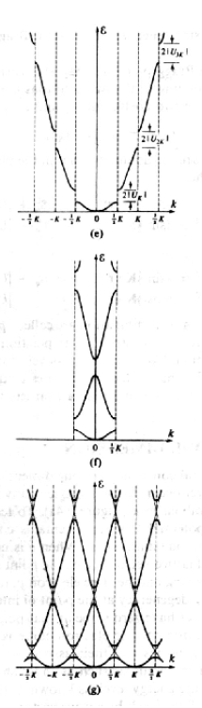

Slide 42
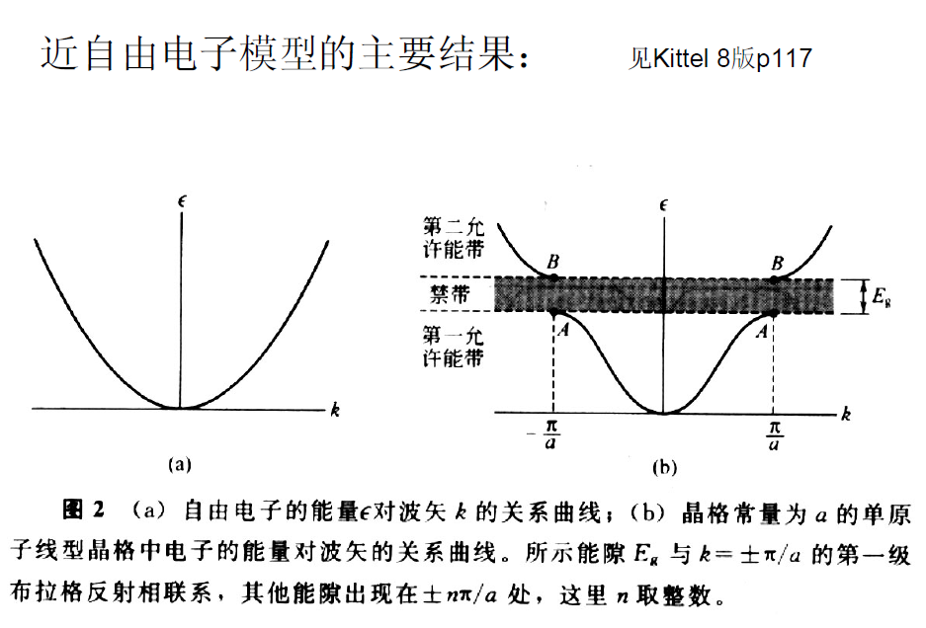

Slide 43
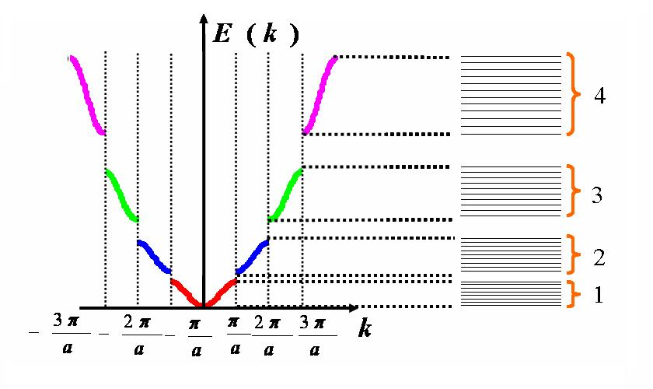
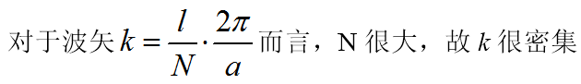
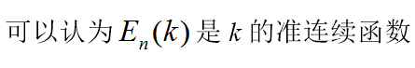
在诸能带断开的间隔内不存在允许的电子能级，称为禁带，禁带的位置及宽度取决于晶体的结构和势场的函数形式.
不难算出，每个能带所对应的k的取值范围都是2π/a，即一个倒格子原胞长度，而所包含的量子态数目是N，等于晶体中原胞的数目.

